Slide 1

Repartir tareas:
mostrador, teléfono y
taller
Carlos Castro
Ver el OA en pinturasespecializadas.lumbre.lat
Notes:
Objeto de aprendizaje de Lumbre · Carlos Castro
Enlace: https://pinturasespecializadas.lumbre.lat/object/repartir-tareas-mostrador-telefono-y-taller

Slide 2
Acerca de este OA · 1 de 2
Objetivo
Saber qué tareas corresponden a cada rol del equipo de tienda, cómo se entrega un trabajo a medias entre turnos y cuándo se escala una incidencia al responsable. Identificar el dueño de una tarea abierta, entregarla por escrito y escalar una incidencia según el criterio del equipo.
Repartir tareas: mostrador, teléfono y taller
2 / 120
Notes:
Enlace al OA: https://pinturasespecializadas.lumbre.lat/object/repartir-tareas-mostrador-telefono-y-taller

Slide 3
Acerca de este OA · 2 de 2
Descripción
Tercer objeto del curso C01: la organización interna del equipo, el relevo entre turnos y el criterio para escalar. Tres situaciones tipo resueltas. En esta versión se añaden el recorrido completo de una incidencia, los cuatro datos del escalado y el registro de relevo como herramienta de trabajo.
Autoría: Carlos Castro
Etiquetas: equipo · turnos · relevo · escalado · responsabilidades · taller · frentes · Pinturas Especializadas
Repartir tareas: mostrador, teléfono y taller
3 / 120
Notes:
Continuación de «Acerca de este OA» (2 de 2).

Slide 4
Repartir tareas: mostrador, teléfono y taller · 1 de 7
En una tienda de pinturas hay tres frentes simultáneos: el mostrador (atención presencial), el teléfono (consultas, pedidos, urgencias) y el taller (preparación de pedidos, tintado, corte). Cuando los tres están activos a la vez, lo que se rompe no es el ritmo: es la comunicación.
Este objeto enseña tres cosas concretas: quién es dueño de cada tarea abierta, cómo se entrega un trabajo a medias al siguiente turno, y cuándo se escala al responsable en lugar de resolverlo uno mismo.
Repartir tareas: mostrador, teléfono y taller
4 / 120

Slide 5
Repartir tareas: mostrador, teléfono y taller · 2 de 7
La diferencia entre un turno caótico y uno fluido no es la carga: es el reparto.
Supuesto didáctico. Un martes por la mañana, en la tienda del centro, entran tres cosas a la vez. Un compañero del taller deja a medias el corte de un pedido de un aplicador y se va a comer. El teléfono empieza a sonar con la consulta de un cliente que necesita el blanco satinado antes de las cuatro. En el mostrador hay dos personas esperando y una de ellas dice, en un tono que ya se ha usado otras veces, que «esto es un desastre».
Repartir tareas: mostrador, teléfono y taller
5 / 120
Notes:
Continuación de «Repartir tareas: mostrador, teléfono y taller» (2 de 7).

Slide 6
Repartir tareas: mostrador, teléfono y taller · 3 de 7
Las tres cosas son urgentes y ninguna puede quedarse sin dueño. Esta lección enseña a repartirlas: quién lleva cada tarea, qué se escribe para que sobreviva al cambio de turno, y qué se escala al responsable —con qué datos y con qué hora— en lugar de resolverlo uno solo.
Todos los nombres, referencias, horas y cifras que aparecen son ficticios y sirven para practicar: no son datos de Pinturas Especializadas.
Repartir tareas: mostrador, teléfono y taller
6 / 120
Notes:
Continuación de «Repartir tareas: mostrador, teléfono y taller» (3 de 7).

Slide 7
Repartir tareas: mostrador, teléfono y taller · 4 de 7
Qué vas a poder hacer al terminar
Saber qué tareas corresponden a cada rol del equipo de tienda, cómo se entrega un trabajo a medias entre turnos y cuándo se escala una incidencia al responsable. Identificar el dueño de una tarea abierta, entregarla por escrito y escalar una incidencia según el criterio del equipo.
•
Hecho verificado: consta en la norma o en el procedimiento interno citado; aquí se cita y es comprobable.
Repartir tareas: mostrador, teléfono y taller
7 / 120
Notes:
Continuación de «Repartir tareas: mostrador, teléfono y taller» (4 de 7).

Slide 8
Repartir tareas: mostrador, teléfono y taller · 5 de 7
•
Buena práctica: método de reparto, relevo y escalado que se usa en cualquier tienda; no es, por sí solo, un procedimiento de Pinturas Especializadas.
•
Decisión interna pendiente: roles, horarios, canal de escalado, plazos y registro los confirma dirección.
•
Supuesto didáctico: las personas, las referencias, las horas y las cifras marcadas como ficticios sirven para practicar; no son datos de la empresa.
Repartir tareas: mostrador, teléfono y taller
8 / 120
Notes:
Continuación de «Repartir tareas: mostrador, teléfono y taller» (5 de 7).

Slide 9
Repartir tareas: mostrador, teléfono y taller · 6 de 7
Dependencia interna pendiente
Esta lección distingue el método general de las decisiones que corresponden a Pinturas Especializadas. Antes de aplicar un umbral, un importe o una facultad, confirma con dirección: Los roles exactos del equipo de la empresa, los horarios de turno y el canal de escalado son datos internos pendientes de validación. Este objeto enseña criterios generales verificables.
Repartir tareas: mostrador, teléfono y taller
9 / 120
Notes:
Continuación de «Repartir tareas: mostrador, teléfono y taller» (6 de 7).

Slide 10
Repartir tareas: mostrador, teléfono y taller · 7 de 7
El canal oficial de escalado, su horario de cobertura y el plazo de respuesta a una incidencia escalada. El registro donde se anota el relevo, quién lo abre, quién lo cierra y cuánto tiempo se conserva. Qué autorización tiene cada persona para comprometer plazos de entrega, traslados entre tiendas o soluciones ante un cliente. La revisión de las incidencias repetidas: quién mira los patrones que se ven en el registro y con qué periodicidad.
Quién sustituye a cada dueño de frente durante los descansos y las ausencias cortas.
Repartir tareas: mostrador, teléfono y taller
10 / 120
Notes:
Continuación de «Repartir tareas: mostrador, teléfono y taller» (7 de 7).

Slide 11
1 · Tres frentes, tres dueños · 1 de 3
En una tienda de pinturas hay tres frentes simultáneos: el mostrador (atención presencial), el teléfono (consultas, pedidos, urgencias) y el taller (preparación de pedidos, tintado, corte). Cuando los tres están activos a la vez, lo que se rompe no es el ritmo: es la comunicación.
Este objeto enseña tres cosas concretas: quién es dueño de cada tarea abierta, cómo se entrega un trabajo a medias al siguiente turno, y cuándo se escala al responsable en lugar de resolverlo uno mismo.
Repartir tareas: mostrador, teléfono y taller
11 / 120

Slide 12
1 · Tres frentes, tres dueños · 2 de 3
La regla es simple: cada tarea abierta tiene un nombre y un apellido. El nombre es quién la lleva; el apellido, qué falta por hacer. Si una tarea no tiene nombre, se la lleva nadie: se pierde.
Cuando hay poca carga, una persona puede cubrir dos frentes. Pero incluso entonces, en cada momento se sabe cuál es el frente prioritario: si suena el teléfono y hay alguien en el mostrador, el teléfono pasa primero porque no tiene contexto visual.
Repartir tareas: mostrador, teléfono y taller
12 / 120
Notes:
Continuación de «1 · Tres frentes, tres dueños» (2 de 3).

Slide 13
1 · Tres frentes, tres dueños · 3 de 3
Y hay un matiz que evita discusiones inoportunas: cubrir un frente no es cambiar de dueño. Si atiendes el teléfono mientras sigues en el mostrador, el mostrador sigue siendo del compañero que lo tenía y el teléfono se queda sin dueño durante ese minuto. Un buen reparto no necesita un organigrama: necesita que en cada momento se sepa qué está atendido y por quién.
Repartir tareas: mostrador, teléfono y taller
13 / 120
Notes:
Continuación de «1 · Tres frentes, tres dueños» (3 de 3).

Slide 14
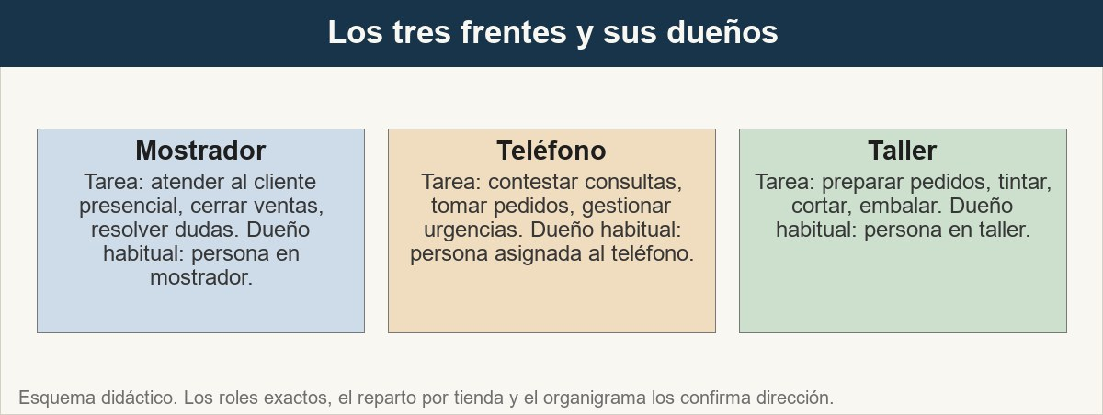
1 · Tres frentes, tres dueños
Cada frente tiene un dueño. Si no hay dueño, la tarea se pierde.
Ver imagen original en el OA
Notes:
Imagen del OA: assets/fig-frentes.jpg
Texto alternativo: Diagrama de los tres frentes y sus dueños: tres tarjetas, una por frente, con su tarea principal y su dueño habitual.
Pie: Cada frente tiene un dueño. Si no hay dueño, la tarea se pierde.
Enlace: https://pinturasespecializadas.lumbre.lat/object/repartir-tareas-mostrador-telefono-y-taller

Slide 15
Frentes y responsabilidades típicas
Frente | Tarea principal | Dueño habitual
Mostrador | Atender al cliente presencial, cerrar ventas, resolver dudas | Persona en mostrador
Teléfono | Contestar consultas, tomar pedidos, gestionar urgencias | Persona asignada al teléfono
Taller | Preparar pedidos, tintar, cortar, embalar | Persona en taller
Repartir tareas: mostrador, teléfono y taller
15 / 120
Notes:
Tabla del OA: Frentes y responsabilidades típicas
Enlace: https://pinturasespecializadas.lumbre.lat/object/repartir-tareas-mostrador-telefono-y-taller

Slide 16
Actividad 1 · Opción múltiple · 1 de 2
Sección: 1 · Tres frentes, tres dueños
Entras en turno. Suena el teléfono, hay dos personas esperando en el mostrador y el taller espera un corte de un aplicador. ¿Qué haces primero?
A) El taller: el aplicador tiene una hora encima y el material no se puede cortar mañana.
B) El teléfono: no tiene cola ni contexto visual, y si no se atiende la llamada se pierde y el cliente va a otra tienda.
Repartir tareas: mostrador, teléfono y taller
16 / 120
Notes:
Solución: B) El teléfono: no tiene cola ni contexto visual, y si no se atiende la llamada se pierde y el cliente va a otra tienda.
Explicación: El criterio no es lo dramático que parece, sino el coste de dejar un frente sin dueño: el teléfono es el único frente que se pierde por completo si no se atiende, porque no hay cola que lo retenga. El mostrador se puede retomar y el taller espera datos, no prisa.
Evidencia: Apartado 1: tres frentes, tres dueños y el criterio de prioridad entre ellos.
Enlace al OA: https://pinturasespecializadas.lumbre.lat/object/repartir-tareas-mostrador-telefono-y-taller

Slide 17
Actividad 1 · Opción múltiple · 2 de 2
C) El mostrador: las personas que están delante ya esperan y se van si tardas.
D) Preguntas a la persona del mostrador qué prefiere hacer y lo decidís entre los dos.
Repartir tareas: mostrador, teléfono y taller
17 / 120
Notes:
Continuación de «Actividad 1 · Opción múltiple» (2 de 2).

Slide 18
2 · Qué se pierde cuando un frente no tiene dueño · 1 de 3
Saber a qué frente pertenece cada tarea es el primer paso. Saber qué se pierde cuando ese frente queda sin dueño es el segundo, y es lo que convierte el reparto en una prioridad y no en un etiqueta.
•
En el mostrador se pierde la conversación. El cliente espera y nadie le mira: la cola crece y la conversación se corta por la mitad. El daño es visible y el cliente se va a otro sitio.
•
En el teléfono se pierde la llamada. Suena dos veces, nadie la coge y quien llama marca el número de otra tienda. El daño es invisible: nadie sabe que la llamada existió.
Repartir tareas: mostrador, teléfono y taller
18 / 120

Slide 19
2 · Qué se pierde cuando un frente no tiene dueño · 2 de 3
•
En el taller se pierde el pedido. El pedido se prepara a medias y sale sin el comprobante, o directamente no sale. El daño aparece tres días después, cuando el cliente pregunta por el albarán.
Los tres se corrigen con la misma acción y en el mismo momento: nombrar a alguien. En cuanto un frente tiene dueño, deja de ser una prioridad discutible y pasa a ser una tarea con responsable. Y cuando la persona nombrada se va a comer, el relevo cubre el hueco: el frente sigue teniendo dueño, aunque sea otro.
Repartir tareas: mostrador, teléfono y taller
19 / 120
Notes:
Continuación de «2 · Qué se pierde cuando un frente no tiene dueño» (2 de 3).

Slide 20
2 · Qué se pierde cuando un frente no tiene dueño · 3 de 3
Hay una consecuencia práctica que ahorra discusiones: no se abandona un frente, se traspasa. Si atiendes el teléfono mientras sigues en el mostrador, el mostrador sigue siendo del compañero que lo tenía y el teléfono se queda sin dueño durante ese minuto. Un buen reparto no necesita un organigrama: necesita que en cada momento se sepa qué está atendido y por quién.
Repartir tareas: mostrador, teléfono y taller
20 / 120
Notes:
Continuación de «2 · Qué se pierde cuando un frente no tiene dueño» (3 de 3).

Slide 21
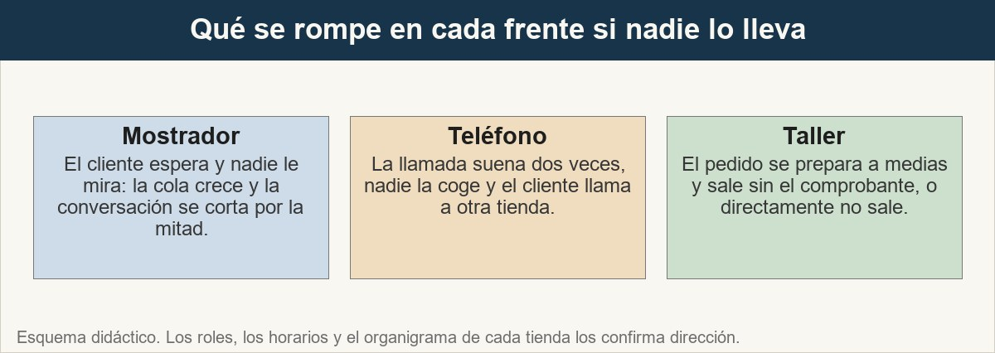
2 · Qué se pierde cuando un frente no tiene dueño
Cada frente se pierde de una manera distinta, y por eso hay que vigilarlo de forma distinta.
Ver imagen original en el OA
Notes:
Imagen del OA: assets/fig-1-tres-frentes.jpg
Texto alternativo: Tres tarjetas: mostrador, teléfono y taller, con lo que se rompe en cada frente cuando nadie lo lleva.
Pie: Cada frente se pierde de una manera distinta, y por eso hay que vigilarlo de forma distinta.
Enlace: https://pinturasespecializadas.lumbre.lat/object/repartir-tareas-mostrador-telefono-y-taller

Slide 22
Actividad 2 · Opción múltiple
Sección: 2 · Qué se pierde cuando un frente no tiene dueño
Una compañera va al almacén a buscar un envase y deja el teléfono descolgado dos minutos. ¿Qué pasa en ese tiempo?
A) Nada: dos minutos sin teléfono no son una incidencia.
B) El teléfono queda sin dueño y la llamada se pierde sin que nadie llegue a saberlo.
C) El teléfono se cubre solo en cuanto ella vuelve.
D) Solo hay problema si entra un cliente por la puerta.
Repartir tareas: mostrador, teléfono y taller
22 / 120
Notes:
Solución: B) El teléfono queda sin dueño y la llamada se pierde sin que nadie llegue a saberlo.
Explicación: El teléfono es el único frente que se pierde por completo si no se atiende: no hay cola que lo retenga y la llamada que nadie coge no deja rastro. Por eso necesita un dueño declarado, incluso durante dos minutos.
Evidencia: Apartado 2: qué se pierde cuando un frente no tiene dueño.
Enlace al OA: https://pinturasespecializadas.lumbre.lat/object/repartir-tareas-mostrador-telefono-y-taller

Slide 23
3 · El relevo: entregar sin perder · 1 de 3
El relevo no es un favor: es un procedimiento. Se hace al cambio de turno, al irse a comer o cada vez que alguien deja una tarea abierta para otro. Cuatro datos bastan: quién (el cliente o la tarea), qué se ha hecho, qué falta y para cuándo.
Si faltan los cuatro datos, el relevo está roto y la tarea se va a perder o a repetir. No es culpa de nadie: es que el procedimiento no se ha seguido.
Repartir tareas: mostrador, teléfono y taller
23 / 120

Slide 24
3 · El relevo: entregar sin perder · 2 de 3
Y hay una diferencia entre relevar y avisar. Avisar es «te dejo un pedido pendiente». Relevar es entregar la tarea con su estado, su siguiente acción y su hora. El aviso no transfiere la tarea: la deja flotando. El relevo sí la transfiere, y en ese momento el que entrega deja de ser el dueño y el que recibe pasa a serlo. Por eso un relevo bien hecho no necesita ninguna ceremonia: son cinco líneas y un minuto.
Repartir tareas: mostrador, teléfono y taller
24 / 120
Notes:
Continuación de «3 · El relevo: entregar sin perder» (2 de 3).

Slide 25
3 · El relevo: entregar sin perder · 3 de 3
El cuarto dato —para cuándo— es el que más se olvida y el que más cuesta. Sin hora, una tarea entregada no tiene final: sigue abierta en la cabeza de dos personas y, cuando alguien pregunte, nadie sabe si ya se hizo o si sigue esperando. La hora es lo que convierte una intención en un compromiso que se puede cumplir, y lo que convierte un compromiso incumplido en algo que se puede explicar.
Repartir tareas: mostrador, teléfono y taller
25 / 120
Notes:
Continuación de «3 · El relevo: entregar sin perder» (3 de 3).

Slide 26
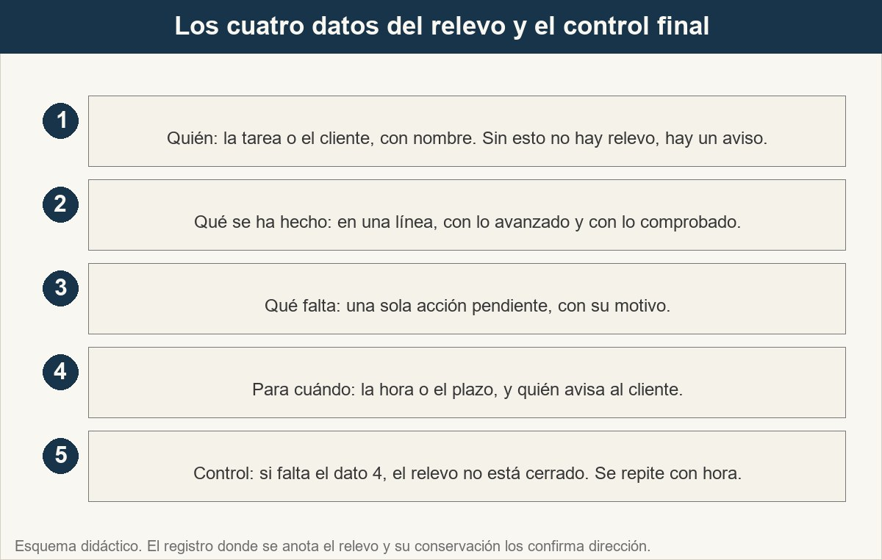
3 · El relevo: entregar sin perder
Un relevo completo tiene cuatro datos: quién, qué, qué falta y para cuándo.
Ver imagen original en el OA
Notes:
Imagen del OA: assets/fig-2-cuatro-datos-del-relevo.jpg
Texto alternativo: Diagrama de los cuatro datos de un relevo: cinco pasos, los cuatro datos y el control final que lo cierra.
Pie: Un relevo completo tiene cuatro datos: quién, qué, qué falta y para cuándo.
Enlace: https://pinturasespecializadas.lumbre.lat/object/repartir-tareas-mostrador-telefono-y-taller

Slide 27
Sección
3 · El relevo: entregar sin perder · Ejemplo: relevo de un pedido a medias · Paso 1 de 4
Lo que NO es un relevo
«Ah, me quedaba un pedido pendiente». Eso no es un relevo: es una pista.
Repartir tareas: mostrador, teléfono y taller
27 / 120
Notes:
Recorrido: Ejemplo: relevo de un pedido a medias
Paso 1 de 4: Lo que NO es un relevo
Texto del paso: «Ah, me quedaba un pedido pendiente». Eso no es un relevo: es una pista.
Enlace: https://pinturasespecializadas.lumbre.lat/object/repartir-tareas-mostrador-telefono-y-taller

Slide 28
Sección
3 · El relevo: entregar sin perder · Ejemplo: relevo de un pedido a medias · Paso 2 de 4
Lo que SÍ es un relevo
«Pedido del cliente García: 3 botes de satinado blanco, referencia B-204. Falta confirmar disponibilidad en la Tienda Polígono. Se le responde antes de las 12:00.»
Repartir tareas: mostrador, teléfono y taller
28 / 120
Notes:
Recorrido: Ejemplo: relevo de un pedido a medias
Paso 2 de 4: Lo que SÍ es un relevo
Texto del paso: «Pedido del cliente García: 3 botes de satinado blanco, referencia B-204. Falta confirmar disponibilidad en la Tienda Polígono. Se le responde antes de las 12:00.»
Enlace: https://pinturasespecializadas.lumbre.lat/object/repartir-tareas-mostrador-telefono-y-taller

Slide 29
Sección
3 · El relevo: entregar sin perder · Ejemplo: relevo de un pedido a medias · Paso 3 de 4
Los cuatro datos
1.
Cliente o tarea identificada. 2) Qué se ha hecho. 3) Qué falta. 4) Cuándo se responde o se ejecuta.
Repartir tareas: mostrador, teléfono y taller
29 / 120
Notes:
Recorrido: Ejemplo: relevo de un pedido a medias
Paso 3 de 4: Los cuatro datos
Texto del paso: 1) Cliente o tarea identificada. 2) Qué se ha hecho. 3) Qué falta. 4) Cuándo se responde o se ejecuta.
Enlace: https://pinturasespecializadas.lumbre.lat/object/repartir-tareas-mostrador-telefono-y-taller

Slide 30
Sección
3 · El relevo: entregar sin perder · Ejemplo: relevo de un pedido a medias · Paso 4 de 4
Dónde se anota
En el registro del equipo (papel, hoja compartida o sistema). No en la memoria. Lo que no se escribe no se hereda.
Repartir tareas: mostrador, teléfono y taller
30 / 120
Notes:
Recorrido: Ejemplo: relevo de un pedido a medias
Paso 4 de 4: Dónde se anota
Texto del paso: En el registro del equipo (papel, hoja compartida o sistema). No en la memoria. Lo que no se escribe no se hereda.
Enlace: https://pinturasespecializadas.lumbre.lat/object/repartir-tareas-mostrador-telefono-y-taller

Slide 31
Actividad 3 · Opción múltiple
Sección: 3 · El relevo: entregar sin perder
Un compañero se va a comer y te dice «hay un pedido pendiente». ¿Qué le preguntas?
A) ¿De quién es?
B) ¿Qué cliente, qué se ha hecho, qué falta y para cuándo?
C) ¿A qué hora vuelves?
D) No hace falta preguntar, ya lo miraré
Repartir tareas: mostrador, teléfono y taller
31 / 120
Notes:
Solución: B) ¿Qué cliente, qué se ha hecho, qué falta y para cuándo?
Explicación: Un relevo sin los cuatro datos está roto. Hay que pedirlos antes de aceptar. Si no se preguntan, la tarea vuelve a quien la entregó y se queda sin dueño.
Evidencia: Apartado 3: el relevo como procedimiento y sus cuatro datos.
Enlace al OA: https://pinturasespecializadas.lumbre.lat/object/repartir-tareas-mostrador-telefono-y-taller

Slide 32
4 · Los tres fallos que rompen un relevo · 1 de 3
Un relevo no se rompe por un descuido: se rompe siempre por una de estas tres formas, y conviene reconocerlas en el momento en que ocurren, porque se pueden arreglar en treinta segundos.
•
El aviso en lugar del relevo. «Hay algo pendiente» no transfiere la tarea: transfiere la preocupación. El que lo oye no sabe qué hacer ni para cuándo, y el que lo dijo ya no lo tiene delante.
Repartir tareas: mostrador, teléfono y taller
32 / 120

Slide 33
4 · Los tres fallos que rompen un relevo · 2 de 3
•
La promesa sin hora. «Lo miro esta tarde» parece una entrega y no lo es: es una intención. La hora es lo que convierte una intención en un compromiso que se puede cumplir, y también en uno que se puede incumplir con nombre y apellidos.
•
El relevo en la memoria. Si el relevo solo existe dicho de palabra, desaparece en cuanto cambia el turno. Y desaparece justo cuando más falta hace: cuando el cliente vuelve a preguntar por lo mismo.
Repartir tareas: mostrador, teléfono y taller
33 / 120
Notes:
Continuación de «4 · Los tres fallos que rompen un relevo» (2 de 3).

Slide 34
4 · Los tres fallos que rompen un relevo · 3 de 3
Los tres producen la misma escena, que se ha visto en muchas tiendas: el cliente llama, nadie sabe qué pasó y la respuesta es «no sé, pregúntale». En ese momento el problema no es del compañero que se fue: es del equipo entero, que no escribió nada.
La solución es siempre la misma y resulta incómoda: escribir. Un registro de cinco líneas vale más que el mejor intercambio de palabras de memoria, y además permite mejorar el proceso: si el mismo fallo se repite cada semana, se ve precisamente porque está escrito. Sin escritura, un equipo no puede ver sus propios fallos; solo puede recordarlos.
Repartir tareas: mostrador, teléfono y taller
34 / 120
Notes:
Continuación de «4 · Los tres fallos que rompen un relevo» (3 de 3).

Slide 35
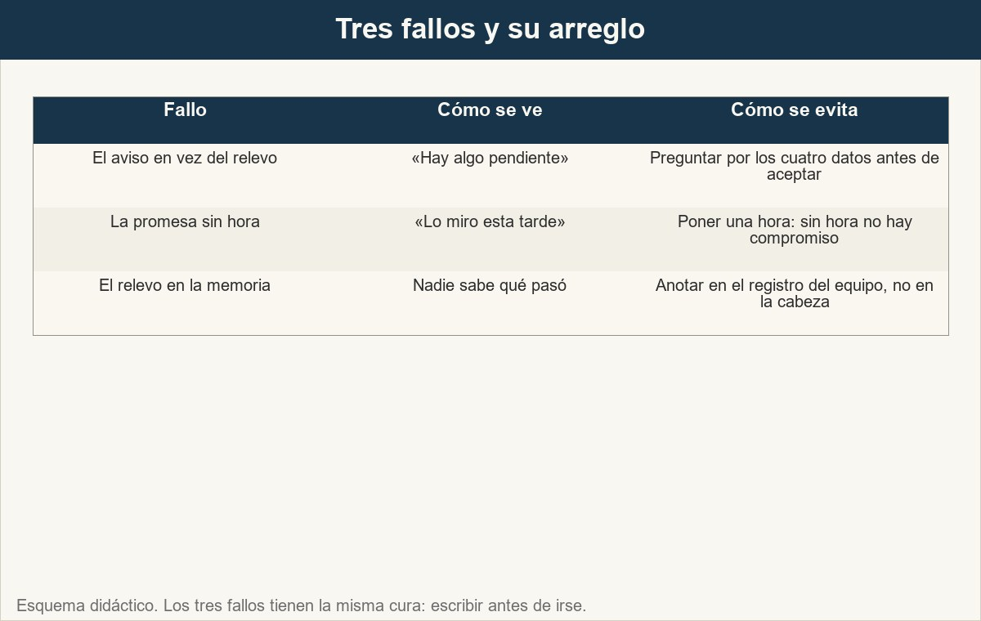
4 · Los tres fallos que rompen un relevo
Los tres fallos se reconocen por una frase. Reconocerlos en el momento es lo que los evita.
Ver imagen original en el OA
Notes:
Imagen del OA: assets/fig-3-tres-fallos-del-relevo.jpg
Texto alternativo: Matriz con tres fallos del relevo: el aviso en vez del relevo, la promesa sin hora y el relevo en la memoria, con su señal y su arreglo.
Pie: Los tres fallos se reconocen por una frase. Reconocerlos en el momento es lo que los evita.
Enlace: https://pinturasespecializadas.lumbre.lat/object/repartir-tareas-mostrador-telefono-y-taller

Slide 36
Actividad 4 · Detective de errores
Sección: 4 · Los tres fallos que rompen un relevo
Marca las frases incorrectas sobre el relevo.
A) Anoto los cuatro datos del relevo en el registro
B) Le digo al compañero «hay algo pendiente» y ya está
C) El relevo se hace al cambio de turno
D) Lo que no se escribe se hereda de memoria
Repartir tareas: mostrador, teléfono y taller
36 / 120
Notes:
Solución: B) Le digo al compañero «hay algo pendiente» y ya está
Explicación: Un relevo verbal sin registro se pierde. Lo que no se escribe no se hereda.
Evidencia: Apartados 3 y 4: los cuatro datos y los tres fallos que los rompen.
Enlace al OA: https://pinturasespecializadas.lumbre.lat/object/repartir-tareas-mostrador-telefono-y-taller

Slide 37
5 · La cola, el teléfono y el taller: qué se interrumpe · 1 de 3
Los tres frentes no pesan lo mismo, y entender por qué ahorra discusiones inoportunas.
•
El mostrador tiene cola: la espera es visible y el cliente puede marcharse, pero puede también volver. Interrumpir al que espera es una falta de respeto; atenderle rápido es lo esperado.
Repartir tareas: mostrador, teléfono y taller
37 / 120

Slide 38
5 · La cola, el teléfono y el taller: qué se interrumpe · 2 de 3
•
El teléfono no tiene cola: si no se atiende, la llamada se pierde y no queda rastro. Quien llama, si no oye respuesta, marca el número de otra tienda. Por eso el teléfono es el frente que se atiende primero cuando hay que elegir: no tiene contexto visual y no puede esperar sin ser visto.
•
El taller no puede improvisar: un corte mal hecho o un tintado con la base equivocada no se deshace. El taller no se acelera con prisa, se acelera con datos: lo que necesita son referencias, formatos y colores sin ambigüedad.
Repartir tareas: mostrador, teléfono y taller
38 / 120
Notes:
Continuación de «5 · La cola, el teléfono y el taller: qué se interrumpe» (2 de 3).

Slide 39
5 · La cola, el teléfono y el taller: qué se interrumpe · 3 de 3
De ahí sale una regla práctica de equipo: el teléfono se atiende, el taller no se acelera y el mostrador no se abandona. Y el orden cambia cuando cambia la situación: una obra parada a las cuatro de la tarde no se parece a un martes por la mañana. Por eso el criterio general lo fija el responsable y no cada turno por su cuenta.
Repartir tareas: mostrador, teléfono y taller
39 / 120
Notes:
Continuación de «5 · La cola, el teléfono y el taller: qué se interrumpe» (3 de 3).

Slide 40
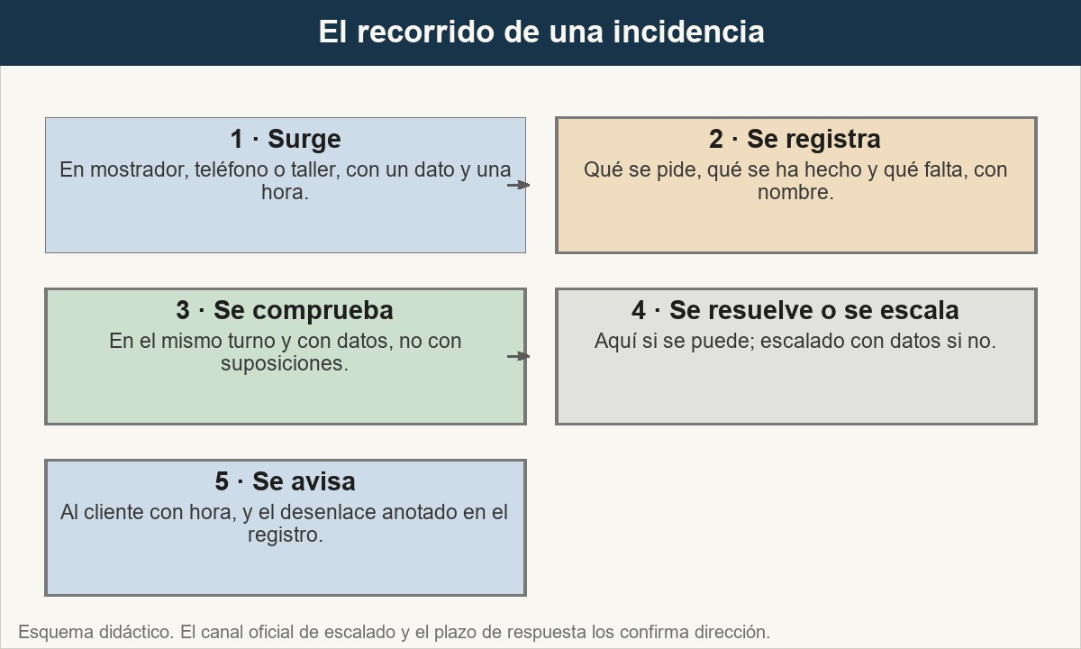
5 · La cola, el teléfono y el taller: qué se interrumpe
El recorrido completo de una incidencia, del primer momento al aviso con hora.
Ver imagen original en el OA
Notes:
Imagen del OA: assets/fig-4-recorrido-de-una-incidencia.jpg
Texto alternativo: Flujo de cinco pasos: surge, se registra, se comprueba, se resuelve o se escala, y se avisa con hora.
Pie: El recorrido completo de una incidencia, del primer momento al aviso con hora.
Enlace: https://pinturasespecializadas.lumbre.lat/object/repartir-tareas-mostrador-telefono-y-taller

Slide 41
Actividad 5 · Completar la frase
Sección: 5 · La cola, el teléfono y el taller: qué se interrumpe
Un relevo completo tiene cuatro datos: ___, qué se ha hecho, ___ y para cuándo.
Repartir tareas: mostrador, teléfono y taller
41 / 120
Notes:
Solución: quién · qué falta
Explicación: Los cuatro datos son el procedimiento: quién es la tarea o el cliente, qué se ha hecho, qué falta y cuándo se responde o se ejecuta. Sin el cuarto, la tarea no tiene final; sin el tercero, nadie sabe por dónde empezar.
Evidencia: Apartado 3: el relevo y sus cuatro datos.
Enlace al OA: https://pinturasespecializadas.lumbre.lat/object/repartir-tareas-mostrador-telefono-y-taller

Slide 42
6 · Cuándo se escala · 1 de 3
Escalar no es fracasar: es proteger al cliente y al equipo. Un escalado a tiempo evita una promesa que no se puede cumplir, una devolución o un malentendido que crece. Lo que sí es un error es escalar sin datos: el responsable necesita saber qué ha pasado, qué se ha dicho y qué se ha hecho antes de intervenir.
El criterio tiene cuatro situaciones y se leen bien.
•
Si tengo la información y es rutinaria, la resuelvo en el momento: es para lo que estoy formado.
Repartir tareas: mostrador, teléfono y taller
42 / 120

Slide 43
6 · Cuándo se escala · 2 de 3
•
Si no estoy seguro pero puedo comprobarlo rápido, comprobación y respuesta en el mismo turno: la duda se resuelve con datos, no con suposiciones.
•
Si requiere una decisión que no me corresponde, escalo al responsable con los datos preparados: no se improvisan políticas en el mostrador.
•
Si el cliente está enfadado y pide hablar con alguien, escalo de inmediato, sin intentar calmar solo: la escalada es parte del servicio, no un fracaso.
Repartir tareas: mostrador, teléfono y taller
43 / 120
Notes:
Continuación de «6 · Cuándo se escala» (2 de 3).

Slide 44
6 · Cuándo se escala · 3 de 3
Y hay una quinta situación, que no está en la lista y es la más importante: cuando el caso ya ha cogido forma. Una queja que se ha repetido dos veces, un cliente que vuelve por lo mismo, un material que se ha entregado dos veces con el mismo problema: eso ya no es una incidencia, es un patrón. Y un patrón se escala con el historial, no con la versión oral de una persona.
Un escalado se hace con tres cosas: el hecho, el motivo y lo que se necesita para decidir. Y con un cuarto punto que casi siempre se olvida: a quién se le ha avisado y cuándo. Sin ese cuarto punto, el caso se queda parado sin que nadie lo note.
Repartir tareas: mostrador, teléfono y taller
44 / 120
Notes:
Continuación de «6 · Cuándo se escala» (3 de 3).

Slide 45
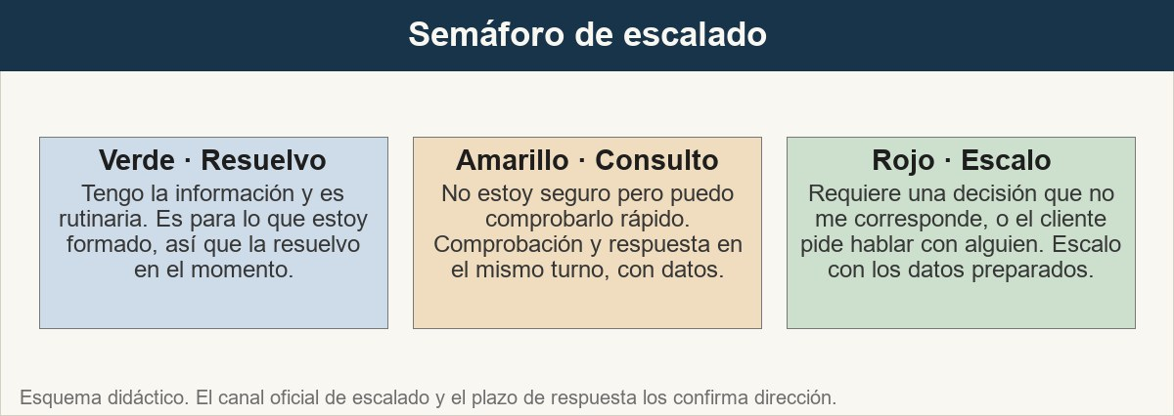
6 · Cuándo se escala
No todo se resuelve en el mostrador. El criterio de escalado protege al cliente y al equipo.
Ver imagen original en el OA
Notes:
Imagen del OA: assets/fig-semaforo-de-escalado.jpg
Texto alternativo: Semáforo de escalado: verde (resuelvo), amarillo (consulto), rojo (escalo), con lo que significa cada color.
Pie: No todo se resuelve en el mostrador. El criterio de escalado protege al cliente y al equipo.
Enlace: https://pinturasespecializadas.lumbre.lat/object/repartir-tareas-mostrador-telefono-y-taller

Slide 46
6 · Cuándo se escala
La frase de escalado
«Voy a pasar tu caso al responsable para que lo revise con los datos que hemos cerrado aquí. Te respondo en [plazo realista].» Así el cliente sabe que no se pierde, que hay un siguiente paso y que tiene una fecha.
Repartir tareas: mostrador, teléfono y taller
46 / 120

Slide 47
Criterio de escalado · 1 de 2
Situación | Qué se hace | Por qué
Tengo la información y es rutinaria | La resuelvo en el momento | Es para lo que estoy formado
No estoy seguro pero puedo comprobarlo rápido | Comprobación y respuesta en el mismo turno | La duda se resuelve con datos, no con suposiciones
Requiere una decisión que no me corresponde | Escalo al responsable con los datos preparados | No se improvisan políticas en el mostrador
Repartir tareas: mostrador, teléfono y taller
47 / 120
Notes:
Tabla del OA: Criterio de escalado
Enlace: https://pinturasespecializadas.lumbre.lat/object/repartir-tareas-mostrador-telefono-y-taller

Slide 48
Criterio de escalado · 2 de 2
Situación | Qué se hace | Por qué
El cliente está enfadado y pide hablar con alguien | Escalo inmediatamente, sin intentar calmar solo | La escalada es parte del servicio, no un fracaso
Repartir tareas: mostrador, teléfono y taller
48 / 120
Notes:
Tabla del OA: Criterio de escalado
Enlace: https://pinturasespecializadas.lumbre.lat/object/repartir-tareas-mostrador-telefono-y-taller

Slide 49
Actividad 6 · Relacionar · 1 de 2
Sección: 6 · Cuándo se escala
Une cada situación con la acción correcta.
Columna A
1. Tengo la información y es rutinaria
2. No estoy seguro pero puedo comprobarlo
3. Requiere una decisión que no me corresponde
4. El cliente está enfadado y pide hablar con alguien
5. Todos los casos anteriores
Columna B
A) Comprobación y respuesta en el turno
Repartir tareas: mostrador, teléfono y taller
49 / 120
Notes:
Solución: Tengo la información y es rutinaria → Lo resuelvo en el momento
No estoy seguro pero puedo comprobarlo → Comprobación y respuesta en el turno
Requiere una decisión que no me corresponde → Escalo al responsable con datos
El cliente está enfadado y pide hablar con alguien → Escalo de inmediato, sin intentar calmar solo
Todos los casos anteriores → En los cuatro se responde al cliente antes de dejar el caso en otro sitio
Evidencia: Apartado 6: el criterio de escalado y sus cuatro situaciones.
Enlace al OA: https://pinturasespecializadas.lumbre.lat/object/repartir-tareas-mostrador-telefono-y-taller

Slide 50
Actividad 6 · Relacionar · 2 de 2
B) Escalo al responsable con datos
C) Escalo de inmediato, sin intentar calmar solo
D) En los cuatro se responde al cliente antes de dejar el caso en otro sitio
E) Lo resuelvo en el momento
Repartir tareas: mostrador, teléfono y taller
50 / 120
Notes:
Continuación de «Actividad 6 · Relacionar» (2 de 2).

Slide 51
7 · Escalar sin datos frente a escalar con datos · 1 de 3
La misma llamada, el mismo cliente y el mismo problema se pueden escalar de dos maneras, y la diferencia entre las dos no está en quién llama: está en lo que lleva encima.
Un escalado sin datos es una queja: «es que el cliente está insoportable y no hay stock». Llega al responsable sin hecho, sin motivo y sin petición, así que el responsable tiene que empezar por preguntar, y el cliente no sabe qué ha pasado. El caso se para sin que nadie lo note.
Repartir tareas: mostrador, teléfono y taller
51 / 120

Slide 52
7 · Escalar sin datos frente a escalar con datos · 2 de 3
Un escalado con datos es una entrega: «cliente García, pedido de tres botes, referencia B-204, ya confirmado en la Tienda Este y no en la Tienda Polígono, necesito saber si se traslada o se espera». Lleva el hecho, el motivo y la petición, así que el responsable decide sin preguntar, el cliente tiene hora de respuesta y queda registrado quién ha recogido el caso.
La diferencia se puede medir: un escalado con datos ahorra al responsable una llamada y al cliente una espera. Y evita el peor resultado de todos, que es el que no se ve: el cliente que sigue esperando porque nadie le ha dicho nada.
Repartir tareas: mostrador, teléfono y taller
52 / 120
Notes:
Continuación de «7 · Escalar sin datos frente a escalar con datos» (2 de 3).

Slide 53
7 · Escalar sin datos frente a escalar con datos · 3 de 3
Hay un tercer error, más sutil: escalar con una culpa en lugar de un hecho. «El compañero no lo ha preparado» no sirve para decidir; «falta confirmar la disponibilidad en la Tienda Polígono» sí. El escalado no es un juicio sobre las personas: es la entrega de un caso a quien puede decidirlo.
Repartir tareas: mostrador, teléfono y taller
53 / 120
Notes:
Continuación de «7 · Escalar sin datos frente a escalar con datos» (3 de 3).

Slide 54
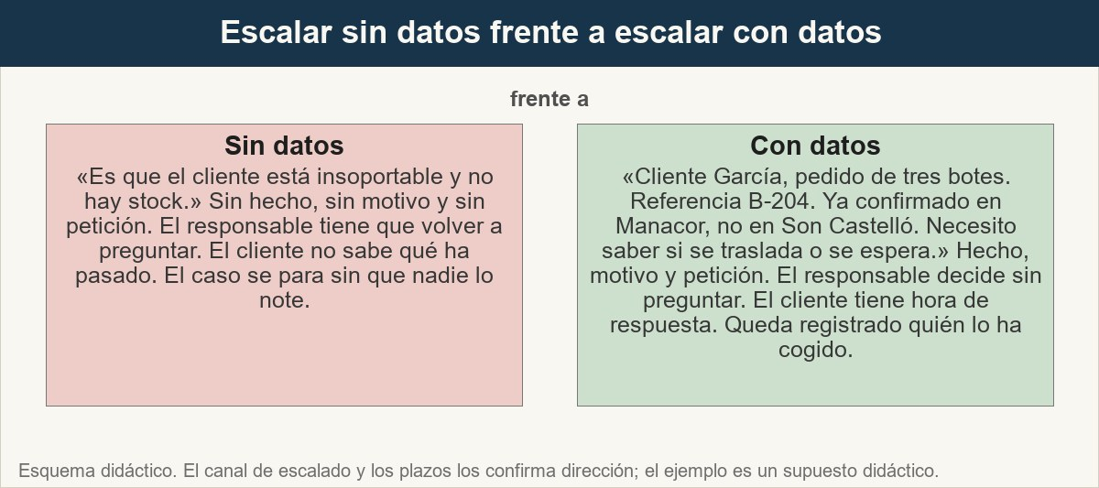
7 · Escalar sin datos frente a escalar con datos
Un escalado no es un correo: es una entrega con cuatro datos.
Ver imagen original en el OA
Notes:
Imagen del OA: assets/fig-5-escalar-con-datos.jpg
Texto alternativo: Comparación entre escalar sin datos y escalar con datos, con la consecuencia de cada uno.
Pie: Un escalado no es un correo: es una entrega con cuatro datos.
Enlace: https://pinturasespecializadas.lumbre.lat/object/repartir-tareas-mostrador-telefono-y-taller

Slide 55
Actividad 7 · Opción múltiple
Sección: 7 · Escalar sin datos frente a escalar con datos
Un compañero te dice: «pásale el caso al responsable, que el cliente está insoportable y no hay stock». ¿Qué le respondes?
A) «Se lo paso tal cual, que él ya verá.»
B) «Pásale el hecho, el motivo, lo que necesitas que decida y la hora de respuesta al cliente.»
C) «Mejor no lo molestes, lo llevo yo.»
D) «Que el cliente vuelva mañana, y ya se le explica.»
Repartir tareas: mostrador, teléfono y taller
55 / 120
Notes:
Solución: B) «Pásale el hecho, el motivo, lo que necesitas que decida y la hora de respuesta al cliente.»
Explicación: Un escalado sin datos obliga al responsable a reconstruir el caso y deja al cliente sin respuesta. Con los cuatro datos —hecho, motivo, petición y hora— decide sin preguntar y el cliente sabe qué ha pasado.
Evidencia: Apartado 7: escalar sin datos frente a escalar con datos.
Enlace al OA: https://pinturasespecializadas.lumbre.lat/object/repartir-tareas-mostrador-telefono-y-taller

Slide 56
8 · El escalado: qué datos y con qué forma · 1 de 4
Escalar es pasar un caso a otro nivel, y eso no es una acción: es una entrega. Por eso tiene la misma estructura que un relevo, con una diferencia: el destinatario no es un compañero, es quien tiene la facultad de decidir, y lo que espera es exactamente lo mismo que necesita para decidir.
Repartir tareas: mostrador, teléfono y taller
56 / 120

Slide 57
8 · El escalado: qué datos y con qué forma · 2 de 4
Los datos de un escalado son cuatro. El hecho, en una línea y sin adjetivos: qué se ha pedido, qué se ha hecho y qué se ha comprobado. El motivo, por qué no se resuelve aquí: qué falta —una autorización, una decisión comercial, un dato que solo está en otro sitio—. La petición, expresada como pregunta: qué se necesita y con qué formato posible, no como exigencia. La hora, la hora a la que se responde al cliente, que no es la hora a la que se decide.
Repartir tareas: mostrador, teléfono y taller
57 / 120
Notes:
Continuación de «8 · El escalado: qué datos y con qué forma» (2 de 4).

Slide 58
8 · El escalado: qué datos y con qué forma · 3 de 4
Esa última hora es la que más se olvida y la que más duele cuando falta. El cliente no espera a que el responsable reúna a su equipo: espera una respuesta. Si el plazo que se le da no depende del plazo interno, se está mintiendo sin querer; y si depende, hay que decirlo: «lo consulto y te confirmo mañana antes de las diez».
Repartir tareas: mostrador, teléfono y taller
58 / 120
Notes:
Continuación de «8 · El escalado: qué datos y con qué forma» (3 de 4).

Slide 59
8 · El escalado: qué datos y con qué forma · 4 de 4
Y hay dos errores que invalidan un escalado. Escalar con una culpa en lugar de un hecho: «el compañero no lo ha preparado» no sirve para decidir; «falta confirmar la disponibilidad en la Tienda Polígono» sí. Y escalar sin decir qué se le ha dicho al cliente: si quien atendió ya ha dicho «mañana lo tiene», quien recoge el caso tiene que saberlo, porque esa promesa es lo primero que hay que poder sostener.
Repartir tareas: mostrador, teléfono y taller
59 / 120
Notes:
Continuación de «8 · El escalado: qué datos y con qué forma» (4 de 4).

Slide 60
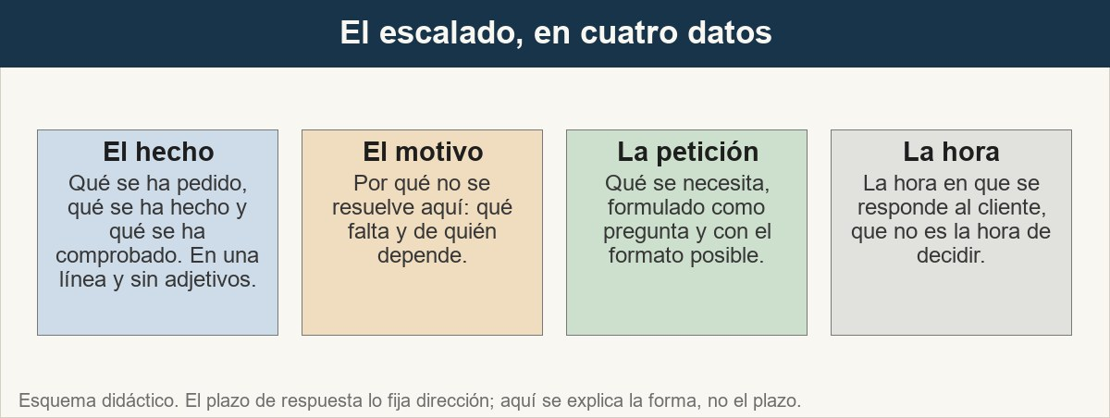
8 · El escalado: qué datos y con qué forma
Los cuatro datos del escalado. La hora es la que nunca debe faltar.
Ver imagen original en el OA
Notes:
Imagen del OA: assets/fig-6-cuatro-datos-del-escalado.jpg
Texto alternativo: Cuatro tarjetas: el hecho, el motivo, la petición y la hora del escalado.
Pie: Los cuatro datos del escalado. La hora es la que nunca debe faltar.
Enlace: https://pinturasespecializadas.lumbre.lat/object/repartir-tareas-mostrador-telefono-y-taller

Slide 61
Actividad 8 · Clasificar · 1 de 2
Sección: 8 · El escalado: qué datos y con qué forma
Clasifica cada acción.
Categorías
• Se hace en el mostrador
• Se escala al responsable
1. Resolver una duda rutinaria de producto
2. Tomar una decisión de política comercial
3. Confirmar disponibilidad de stock
4. Atender a un cliente enfadado que pide hablar con alguien
Repartir tareas: mostrador, teléfono y taller
61 / 120
Notes:
Solución: 1. Resolver una duda rutinaria de producto → Se hace en el mostrador
2. Tomar una decisión de política comercial → Se escala al responsable
3. Confirmar disponibilidad de stock → Se hace en el mostrador
4. Atender a un cliente enfadado que pide hablar con alguien → Se escala al responsable
5. Anotar el caso y la hora de respuesta en el registro → Se hace en el mostrador
6. Acordar con el cliente una compensación o una entrega extraordinaria → Se escala al responsable
Evidencia: Apartados 6 y 8: el criterio de escalado y los cuatro datos del escalado.
Enlace al OA: https://pinturasespecializadas.lumbre.lat/object/repartir-tareas-mostrador-telefono-y-taller

Slide 62
Actividad 8 · Clasificar · 2 de 2
5. Anotar el caso y la hora de respuesta en el registro
6. Acordar con el cliente una compensación o una entrega extraordinaria
Clasifica cada elemento en una de las categorías.
Repartir tareas: mostrador, teléfono y taller
62 / 120
Notes:
Continuación de «Actividad 8 · Clasificar» (2 de 2).

Slide 63
9 · Segundo ejemplo resuelto: la llamada de las 11:20 · 1 de 2
La llamada de las 11:20 separa a quien sabe repartir tareas de quien solo reacciona. Un aplicador llama desde una obra en Cala Blana: necesita blanco satinado antes de las cuatro de la tarde y no puede pintar sin él.
El error fácil es tratar la prisa como una urgencia. No lo es: es una petición operativa con un plazo que no depende del mostrador. Y hay un segundo error, más caro: dar por hecho lo que hay en el almacén. «Sí, lo tengo» es una afirmación sobre un almacén que nadie ha mirado, y esa afirmación es la que luego no se puede sostener.
Repartir tareas: mostrador, teléfono y taller
63 / 120

Slide 64
9 · Segundo ejemplo resuelto: la llamada de las 11:20 · 2 de 2
El recorrido correcto tiene cinco pasos: separar lo que pide de lo que le pasa; preguntar por lo que falta —para qué hora lo necesita exactamente y si le valdría una alternativa de la misma familia—; comprobar la referencia antes de responder; comprometer el proceso con una hora; y escribir lo que se ha dicho. La respuesta no es «sí» ni «no»: es «lo compruebo y te confirmo antes de las 13:00». Y esa hora se cumple, porque solo depende de quien la ha dado.
Repartir tareas: mostrador, teléfono y taller
64 / 120
Notes:
Continuación de «9 · Segundo ejemplo resuelto: la llamada de las 11:20» (2 de 2).

Slide 65
Sección
9 · Segundo ejemplo resuelto: la llamada de las 11:20 · Ejemplo resuelto: la llamada de las 11:20 · Paso 1 de 6
1 · Lo que llega
«Necesito blanco satinado antes de las cuatro, en Cala Blana. Si no lo hay, no puedo pintar.» (Supuesto didáctico.)
Repartir tareas: mostrador, teléfono y taller
65 / 120
Notes:
Recorrido: Ejemplo resuelto: la llamada de las 11:20
Paso 1 de 6: 1 · Lo que llega
Texto del paso: «Necesito blanco satinado antes de las cuatro, en Cala Blana. Si no lo hay, no puedo pintar.» (Supuesto didáctico.)
Enlace: https://pinturasespecializadas.lumbre.lat/object/repartir-tareas-mostrador-telefono-y-taller

Slide 66
Sección
9 · Segundo ejemplo resuelto: la llamada de las 11:20 · Ejemplo resuelto: la llamada de las 11:20 · Paso 2 de 6
2 · Lo que se separa
No es una queja ni una urgencia: es una petición operativa con una hora límite que no depende del mostrador.
Repartir tareas: mostrador, teléfono y taller
66 / 120
Notes:
Recorrido: Ejemplo resuelto: la llamada de las 11:20
Paso 2 de 6: 2 · Lo que se separa
Texto del paso: No es una queja ni una urgencia: es una petición operativa con una hora límite que no depende del mostrador.
Enlace: https://pinturasespecializadas.lumbre.lat/object/repartir-tareas-mostrador-telefono-y-taller

Slide 67
Sección
9 · Segundo ejemplo resuelto: la llamada de las 11:20 · Ejemplo resuelto: la llamada de las 11:20 · Paso 3 de 6
3 · Lo que se pregunta
¿Para qué hora lo necesita exactamente? ¿Le valdría una alternativa de la misma familia? La pregunta convierte una exigencia en un dato.
Repartir tareas: mostrador, teléfono y taller
67 / 120
Notes:
Recorrido: Ejemplo resuelto: la llamada de las 11:20
Paso 3 de 6: 3 · Lo que se pregunta
Texto del paso: ¿Para qué hora lo necesita exactamente? ¿Le valdría una alternativa de la misma familia? La pregunta convierte una exigencia en un dato.
Enlace: https://pinturasespecializadas.lumbre.lat/object/repartir-tareas-mostrador-telefono-y-taller

Slide 68
Sección
9 · Segundo ejemplo resuelto: la llamada de las 11:20 · Ejemplo resuelto: la llamada de las 11:20 · Paso 4 de 6
4 · Lo que se comprueba
La referencia y el formato en el almacén. No se da por hecho: se mira, porque «sí, lo tengo» es una afirmación que alguien tiene que verificar.
Repartir tareas: mostrador, teléfono y taller
68 / 120
Notes:
Recorrido: Ejemplo resuelto: la llamada de las 11:20
Paso 4 de 6: 4 · Lo que se comprueba
Texto del paso: La referencia y el formato en el almacén. No se da por hecho: se mira, porque «sí, lo tengo» es una afirmación que alguien tiene que verificar.
Enlace: https://pinturasespecializadas.lumbre.lat/object/repartir-tareas-mostrador-telefono-y-taller

Slide 69
Sección
9 · Segundo ejemplo resuelto: la llamada de las 11:20 · Ejemplo resuelto: la llamada de las 11:20 · Paso 5 de 6
5 · Lo que se responde
«Lo compruebo y le confirmo antes de las 13:00 por este mismo número.» Se compromete el proceso, no el resultado.
Repartir tareas: mostrador, teléfono y taller
69 / 120
Notes:
Recorrido: Ejemplo resuelto: la llamada de las 11:20
Paso 5 de 6: 5 · Lo que se responde
Texto del paso: «Lo compruebo y le confirmo antes de las 13:00 por este mismo número.» Se compromete el proceso, no el resultado.
Enlace: https://pinturasespecializadas.lumbre.lat/object/repartir-tareas-mostrador-telefono-y-taller

Slide 70
Sección
9 · Segundo ejemplo resuelto: la llamada de las 11:20 · Ejemplo resuelto: la llamada de las 11:20 · Paso 6 de 6
6 · Lo que se escribe
La llamada queda anotada con la referencia, lo que falta, la hora de respuesta y quién avisa. (Supuesto didáctico.)
Repartir tareas: mostrador, teléfono y taller
70 / 120
Notes:
Recorrido: Ejemplo resuelto: la llamada de las 11:20
Paso 6 de 6: 6 · Lo que se escribe
Texto del paso: La llamada queda anotada con la referencia, lo que falta, la hora de respuesta y quién avisa. (Supuesto didáctico.)
Enlace: https://pinturasespecializadas.lumbre.lat/object/repartir-tareas-mostrador-telefono-y-taller

Slide 71
Actividad 9 · Verdadero o falso
Sección: 9 · Segundo ejemplo resuelto: la llamada de las 11:20
Escalar un caso al responsable significa que no sabes hacer tu trabajo.
A) Verdadero
B) Falso
Repartir tareas: mostrador, teléfono y taller
71 / 120
Notes:
Solución: Falso
Explicación: Escalar es un procedimiento, no un fracaso. Protege al cliente y el equipo. Evita una promesa que no se puede cumplir o una devolución que se podía evitar. Lo que sí sería un fallo es escalar sin datos o dejar al cliente sin respuesta.
Evidencia: Apartados 6 y 8: el criterio de escalado y los datos que hay que llevar.
Enlace al OA: https://pinturasespecializadas.lumbre.lat/object/repartir-tareas-mostrador-telefono-y-taller

Slide 72
10 · El equipo: lo que se escribe y lo que se repite · 1 de 3
Todo lo anterior funciona en un turno y se pierde en el siguiente si no queda escrito. La escritura en una tienda de equipo no es burocracia: es la memoria común. Y tiene dos funciones que conviene no mezclar.
La primera es devolver el caso al turno siguiente: la línea con la tarea, el estado, lo que falta y la hora. La segunda es detectar lo que se repite: un cliente que vuelve por lo mismo, una referencia que se entrega dos veces con el mismo error, una pregunta que el equipo no sabe responder. Eso ya no es un incidente: es un patrón, y un patrón no se arregla con un buen turno.
Repartir tareas: mostrador, teléfono y taller
72 / 120

Slide 73
10 · El equipo: lo que se escribe y lo que se repite · 2 de 3
Hay un ejemplo que merece atención. Si cada semana se pierde un pedido del mismo cliente en el cambio de turno, el problema no está en la persona que se va a comer: está en que el relevo no se escribe. La solución no es «ser más atentos»: es escribir. Y si después de escribir el problema sigue ahí, entonces sí hay que mirar más lejos: quizá falta un campo en la ficha, quizá el criterio de prioridad entre frentes no está escrito en ningún sitio, quizá el registro no está donde el equipo lo busca.
Repartir tareas: mostrador, teléfono y taller
73 / 120
Notes:
Continuación de «10 · El equipo: lo que se escribe y lo que se repite» (2 de 3).

Slide 74
10 · El equipo: lo que se escribe y lo que se repite · 3 de 3
Y una última cosa, la más incómoda: el turno que escribe pierde tiempo y el turno que no escribe lo recupera. Por eso la escritura se sostiene cuando forma parte del trabajo y no cuando se ve como una carga. Un relevo de cuatro datos, un cliente, una referencia, una hora y una firma: cinco líneas. Es lo que cuesta que la tienda no tenga que empezar de cero cada mañana.
Repartir tareas: mostrador, teléfono y taller
74 / 120
Notes:
Continuación de «10 · El equipo: lo que se escribe y lo que se repite» (3 de 3).

Slide 75
Actividad 10 · Ordenar la secuencia · 1 de 2
Sección: 10 · El equipo: lo que se escribe y lo que se repite
Ordena el recorrido de un caso desde que surge hasta que queda cerrado.
A) Se registra: qué se pide, qué se ha hecho, qué falta y con qué nombre.
B) Se comprueba en el mismo turno y con datos, no con suposiciones.
C) Si falta una decisión, se escala con los datos preparados y con hora de respuesta.
Repartir tareas: mostrador, teléfono y taller
75 / 120
Notes:
Solución: El caso surge en mostrador, teléfono o taller, con un dato y una hora. → Se registra: qué se pide, qué se ha hecho, qué falta y con qué nombre. → Se comprueba en el mismo turno y con datos, no con suposiciones. → Si falta una decisión, se escala con los datos preparados y con hora de respuesta. → Se avisa al cliente con una hora y se anota el desenlace en el registro.
Explicación: El recorrido completo es la diferencia entre atender un caso y dejarlo resuelto de forma duradera. Si se salta el registro, el caso vuelve al principio; si se salta el aviso, el cliente se queda sin respuesta.
Evidencia: Apartados 4, 6 y 10: el registro, el escalado y el aviso con hora.
Enlace al OA: https://pinturasespecializadas.lumbre.lat/object/repartir-tareas-mostrador-telefono-y-taller

Slide 76
Actividad 10 · Ordenar la secuencia · 2 de 2
D) Se avisa al cliente con una hora y se anota el desenlace en el registro.
E) El caso surge en mostrador, teléfono o taller, con un dato y una hora.
Repartir tareas: mostrador, teléfono y taller
76 / 120
Notes:
Continuación de «Actividad 10 · Ordenar la secuencia» (2 de 2).

Slide 77
Herramienta de trabajo: registro de relevo
Se abre en cuanto una tarea queda abierta para otra persona, y se rellena por líneas. La columna de ejemplo es ficticia y sirve para ver el nivel de detalle; no son datos de Pinturas Especializadas. Los campos definitivos dependen del procedimiento que confirme dirección.
Repartir tareas: mostrador, teléfono y taller
77 / 120

Slide 78
Herramienta de trabajo: registro de relevo
Modelo didáctico de registro de relevo. Lo que no se sabe se escribe como pendiente, con su motivo, y no se rellena con suposiciones.
Repartir tareas: mostrador, teléfono y taller
78 / 120
Notes:
Título completo de la tabla que sigue.

Slide 79
Tabla · 1 de 3
Campo | Qué se escribe | Ejemplo ficticio | Error que evita
Tarea | La persona o el pedido, con nombre | Cliente García, 3 botes satinado blanco | El aviso sin destinatario
Qué se ha hecho | Lo avanzado y lo comprobado, en una línea | Referencia B-204 localizada en la Tienda Este | Repetir trabajo ya hecho
Qué falta | Una sola acción pendiente, con su motivo | Confirmar si hay stock en la Tienda Polígono | Una lista de seis cosas
Repartir tareas: mostrador, teléfono y taller
79 / 120
Notes:
Tabla del OA: Tabla
Enlace: https://pinturasespecializadas.lumbre.lat/object/repartir-tareas-mostrador-telefono-y-taller

Slide 80
Tabla · 2 de 3
Campo | Qué se escribe | Ejemplo ficticio | Error que evita
Para cuándo | La hora o el plazo, y quién avisa | Responder antes de las 12:00; avisa quien recibe | La tarea sin final
Qué se le ha dicho | Las palabras exactas al cliente | «Se lo confirmo antes de las 12:00» | Promesas que nadie sabe que se han hecho
Quién lo lleva | El nombre de quien asume la tarea | Marta, hasta el cierre | La tarea sin dueño
Repartir tareas: mostrador, teléfono y taller
80 / 120
Notes:
Tabla del OA: Tabla
Enlace: https://pinturasespecializadas.lumbre.lat/object/repartir-tareas-mostrador-telefono-y-taller

Slide 81
Tabla · 3 de 3
Campo | Qué se escribe | Ejemplo ficticio | Error que evita
Estado | Abierto, esperando, escalado o cerrado | Esperando confirmación de stock | El caso aparcado sin que nadie lo note
Repartir tareas: mostrador, teléfono y taller
81 / 120
Notes:
Tabla del OA: Tabla
Enlace: https://pinturasespecializadas.lumbre.lat/object/repartir-tareas-mostrador-telefono-y-taller

Slide 82
Herramienta de trabajo: registro de relevo · 1 de 2
•
Un registro por tarea abierta: dos tareas son dos líneas, aunque sean del mismo cliente.
•
La hora va primero: es el dato que más se olvida y el que más cuesta.
•
Lo prometido de palabra se copia literal, con la hora y con las palabras del cliente.
•
Al cerrar, la última línea no se borra: es la que permite ver el patrón.
Repartir tareas: mostrador, teléfono y taller
82 / 120

Slide 83
Herramienta de trabajo: registro de relevo · 2 de 2
Cómo usarla
Un relevo con nombre, estado, siguiente acción y hora es utilizable. Uno con «hay algo pendiente» no lo es: solo parece un relevo.
Repartir tareas: mostrador, teléfono y taller
83 / 120
Notes:
Continuación de «Herramienta de trabajo: registro de relevo» (2 de 2).

Slide 84
Repaso activo · Memoria: frentes y dueños
Cara A | Cara B
Mostrador | Atención presencial
Teléfono | Consultas y pedidos
Taller | Preparación de pedidos
Repartir tareas: mostrador, teléfono y taller
84 / 120
Notes:
Tabla del OA: Repaso activo · Memoria: frentes y dueños
Enlace: https://pinturasespecializadas.lumbre.lat/object/repartir-tareas-mostrador-telefono-y-taller

Slide 85
Repaso activo · Memoria: frentes y dueños · Cómo practicar
Este es el contenido estático del juego. Para emparejar las cartas y practicar la interacción, abre el OA.
Abrir el juego en el OA
Repartir tareas: mostrador, teléfono y taller
85 / 120
Notes:
Juego de memoria: Repaso activo · Memoria: frentes y dueños
Enlace: https://pinturasespecializadas.lumbre.lat/object/repartir-tareas-mostrador-telefono-y-taller

Slide 86
Repaso activo · Tarjetas rápidas · Tarjeta 1 de 4
Pregunta
¿Qué cuatro datos tiene un relevo?
Repartir tareas: mostrador, teléfono y taller
86 / 120
Notes:
Anverso: ¿Qué cuatro datos tiene un relevo?
Reverso: Quién, qué se ha hecho, qué falta, para cuándo.
Enlace: https://pinturasespecializadas.lumbre.lat/object/repartir-tareas-mostrador-telefono-y-taller

Slide 87
Repaso activo · Tarjetas rápidas · Tarjeta 1 de 4 · Respuesta
Respuesta
Quién, qué se ha hecho, qué falta, para cuándo.
Repartir tareas: mostrador, teléfono y taller
87 / 120
Notes:
Respuesta de la tarjeta 1.

Slide 88
Repaso activo · Tarjetas rápidas · Tarjeta 2 de 4
Pregunta
¿Escalar es fracasar?
Repartir tareas: mostrador, teléfono y taller
88 / 120
Notes:
Anverso: ¿Escalar es fracasar?
Reverso: No. Es proteger al cliente y al equipo.
Enlace: https://pinturasespecializadas.lumbre.lat/object/repartir-tareas-mostrador-telefono-y-taller

Slide 89
Repaso activo · Tarjetas rápidas · Tarjeta 2 de 4 · Respuesta
Respuesta
No. Es proteger al cliente y al equipo.
Repartir tareas: mostrador, teléfono y taller
89 / 120
Notes:
Respuesta de la tarjeta 2.

Slide 90
Repaso activo · Tarjetas rápidas · Tarjeta 3 de 4
Pregunta
¿Dónde se anota un relevo?
Repartir tareas: mostrador, teléfono y taller
90 / 120
Notes:
Anverso: ¿Dónde se anota un relevo?
Reverso: En el registro del equipo, no en la memoria.
Enlace: https://pinturasespecializadas.lumbre.lat/object/repartir-tareas-mostrador-telefono-y-taller

Slide 91
Repaso activo · Tarjetas rápidas · Tarjeta 3 de 4 · Respuesta
Respuesta
En el registro del equipo, no en la memoria.
Repartir tareas: mostrador, teléfono y taller
91 / 120
Notes:
Respuesta de la tarjeta 3.

Slide 92
Repaso activo · Tarjetas rápidas · Tarjeta 4 de 4
Pregunta
¿Qué haces si no estás seguro?
Repartir tareas: mostrador, teléfono y taller
92 / 120
Notes:
Anverso: ¿Qué haces si no estás seguro?
Reverso: Comprobar y responder en el mismo turno.
Enlace: https://pinturasespecializadas.lumbre.lat/object/repartir-tareas-mostrador-telefono-y-taller

Slide 93
Repaso activo · Tarjetas rápidas · Tarjeta 4 de 4 · Respuesta
Respuesta
Comprobar y responder en el mismo turno.
Repartir tareas: mostrador, teléfono y taller
93 / 120
Notes:
Respuesta de la tarjeta 4.

Slide 94
Repaso activo · Memoria: frentes, relevé y escalado · 1 de 2
Cara A | Cara B
Mostrador | Atención presencial
Teléfono | Consultas y pedidos
Taller | Preparación de pedidos
Los cuatro datos del relevo | Quién, qué se ha hecho, qué falta, para cuándo
El aviso | «Hay algo pendiente»: no transfiere la tarea
Escalar | Pasar el caso a quien puede decidir, con datos
Repartir tareas: mostrador, teléfono y taller
94 / 120
Notes:
Tabla del OA: Repaso activo · Memoria: frentes, relevé y escalado
Enlace: https://pinturasespecializadas.lumbre.lat/object/repartir-tareas-mostrador-telefono-y-taller

Slide 95
Repaso activo · Memoria: frentes, relevé y escalado · 2 de 2
Cara A | Cara B
La hora del escalado | La hora de responder al cliente, no la de decidir
El registro | La memoria común del equipo entre turnos
Repartir tareas: mostrador, teléfono y taller
95 / 120
Notes:
Tabla del OA: Repaso activo · Memoria: frentes, relevé y escalado
Enlace: https://pinturasespecializadas.lumbre.lat/object/repartir-tareas-mostrador-telefono-y-taller

Slide 96
Repaso activo · Memoria: frentes, relevé y escalado · Cómo practicar
Este es el contenido estático del juego. Para emparejar las cartas y practicar la interacción, abre el OA.
Abrir el juego en el OA
Repartir tareas: mostrador, teléfono y taller
96 / 120
Notes:
Juego de memoria: Repaso activo · Memoria: frentes, relevé y escalado
Enlace: https://pinturasespecializadas.lumbre.lat/object/repartir-tareas-mostrador-telefono-y-taller

Slide 97
Repaso activo · Tarjetas del equipo · Tarjeta 1 de 7
Pregunta
¿Qué cuatro datos tiene un relevo?
Repartir tareas: mostrador, teléfono y taller
97 / 120
Notes:
Anverso: ¿Qué cuatro datos tiene un relevo?
Reverso: Quién, qué se ha hecho, qué falta, para cuándo.
Enlace: https://pinturasespecializadas.lumbre.lat/object/repartir-tareas-mostrador-telefono-y-taller

Slide 98
Repaso activo · Tarjetas del equipo · Tarjeta 1 de 7 · Respuesta
Respuesta
Quién, qué se ha hecho, qué falta, para cuándo.
Repartir tareas: mostrador, teléfono y taller
98 / 120
Notes:
Respuesta de la tarjeta 1.

Slide 99
Repaso activo · Tarjetas del equipo · Tarjeta 2 de 7
Pregunta
¿Escalar es fracasar?
Repartir tareas: mostrador, teléfono y taller
99 / 120
Notes:
Anverso: ¿Escalar es fracasar?
Reverso: No. Es proteger al cliente y al equipo.
Enlace: https://pinturasespecializadas.lumbre.lat/object/repartir-tareas-mostrador-telefono-y-taller

Slide 100
Repaso activo · Tarjetas del equipo · Tarjeta 2 de 7 · Respuesta
Respuesta
No. Es proteger al cliente y al equipo.
Repartir tareas: mostrador, teléfono y taller
100 / 120
Notes:
Respuesta de la tarjeta 2.

Slide 101
Repaso activo · Tarjetas del equipo · Tarjeta 3 de 7
Pregunta
¿Dónde se anota un relevo?
Repartir tareas: mostrador, teléfono y taller
101 / 120
Notes:
Anverso: ¿Dónde se anota un relevo?
Reverso: En el registro del equipo, no en la memoria.
Enlace: https://pinturasespecializadas.lumbre.lat/object/repartir-tareas-mostrador-telefono-y-taller

Slide 102
Repaso activo · Tarjetas del equipo · Tarjeta 3 de 7 · Respuesta
Respuesta
En el registro del equipo, no en la memoria.
Repartir tareas: mostrador, teléfono y taller
102 / 120
Notes:
Respuesta de la tarjeta 3.

Slide 103
Repaso activo · Tarjetas del equipo · Tarjeta 4 de 7
Pregunta
¿Qué haces si no estás seguro?
Repartir tareas: mostrador, teléfono y taller
103 / 120
Notes:
Anverso: ¿Qué haces si no estás seguro?
Reverso: Compruebo y respondo en el mismo turno.
Enlace: https://pinturasespecializadas.lumbre.lat/object/repartir-tareas-mostrador-telefono-y-taller

Slide 104
Repaso activo · Tarjetas del equipo · Tarjeta 4 de 7 · Respuesta
Respuesta
Compruebo y respondo en el mismo turno.
Repartir tareas: mostrador, teléfono y taller
104 / 120
Notes:
Respuesta de la tarjeta 4.

Slide 105
Repaso activo · Tarjetas del equipo · Tarjeta 5 de 7
Pregunta
¿Qué se escribe al escalar?
Repartir tareas: mostrador, teléfono y taller
105 / 120
Notes:
Anverso: ¿Qué se escribe al escalar?
Reverso: El hecho, el motivo, la petición y la hora de respuesta al cliente.
Enlace: https://pinturasespecializadas.lumbre.lat/object/repartir-tareas-mostrador-telefono-y-taller

Slide 106
Repaso activo · Tarjetas del equipo · Tarjeta 5 de 7 · Respuesta
Respuesta
El hecho, el motivo, la petición y la hora de respuesta al cliente.
Repartir tareas: mostrador, teléfono y taller
106 / 120
Notes:
Respuesta de la tarjeta 5.

Slide 107
Repaso activo · Tarjetas del equipo · Tarjeta 6 de 7
Pregunta
¿Por qué el teléfono va primero?
Repartir tareas: mostrador, teléfono y taller
107 / 120
Notes:
Anverso: ¿Por qué el teléfono va primero?
Reverso: Porque no tiene cola ni contexto visual: si no se atiende, la llamada se pierde.
Enlace: https://pinturasespecializadas.lumbre.lat/object/repartir-tareas-mostrador-telefono-y-taller

Slide 108
Repaso activo · Tarjetas del equipo · Tarjeta 6 de 7 · Respuesta
Respuesta
Porque no tiene cola ni contexto visual: si no se atiende, la llamada se pierde.
Repartir tareas: mostrador, teléfono y taller
108 / 120
Notes:
Respuesta de la tarjeta 6.

Slide 109
Repaso activo · Tarjetas del equipo · Tarjeta 7 de 7
Pregunta
¿Cuál es el fallo más caro?
Repartir tareas: mostrador, teléfono y taller
109 / 120
Notes:
Anverso: ¿Cuál es el fallo más caro?
Reverso: Escalar sin datos: el responsable no puede decidir y el caso se para sin que nadie lo note.
Enlace: https://pinturasespecializadas.lumbre.lat/object/repartir-tareas-mostrador-telefono-y-taller

Slide 110
Repaso activo · Tarjetas del equipo · Tarjeta 7 de 7 · Respuesta
Respuesta
Escalar sin datos: el responsable no puede decidir y el caso se para sin que nadie lo note.
Repartir tareas: mostrador, teléfono y taller
110 / 120
Notes:
Respuesta de la tarjeta 7.

Slide 111
Chequeo: repartir tareas y relevar sin perder · 1 de 3
Criterio de avance
Se considera superado con al menos 70% de acierto agregado en las actividades cubiertas.
Actividades cubiertas
• Opción múltiple · act-1
• Opción múltiple · act-2
• Opción múltiple · act-3
• Detective de errores · act-4
• Completar la frase · act-5
Repartir tareas: mostrador, teléfono y taller
111 / 120
Notes:
Compuerta de avance: Chequeo: repartir tareas y relevar sin perder
Umbral declarado: 70%.
No se incluyen puntuaciones de ninguna sesión ni respuestas personales.
Enlace: https://pinturasespecializadas.lumbre.lat/object/repartir-tareas-mostrador-telefono-y-taller

Slide 112
Chequeo: repartir tareas y relevar sin perder · 2 de 3
• Relacionar · act-6
• Opción múltiple · act-7
• Clasificar · act-8
• Verdadero o falso · act-9
• Ordenar la secuencia · act-10
Al superar: Sabes atribuir un dueño a cada frente, entregar un relevo con sus cuatro datos, distinguir el aviso del relevo, aplicar el criterio de escalado con sus cuatro situaciones y explicar qué hace útil a un escalado: llevar el hecho, el motivo, la petición y la hora de respuesta al cliente.
Repartir tareas: mostrador, teléfono y taller
112 / 120
Notes:
Continuación de «Chequeo: repartir tareas y relevar sin perder» (2 de 3).

Slide 113
Chequeo: repartir tareas y relevar sin perder · 3 de 3
Si aún no se alcanza: Vuelve a los apartados 2, 3 y 6. Los errores más frecuentes son dejar un «pendiente» sin destinatario ni hora, escalar sin datos y prometer al cliente una fecha que nadie ha confirmado.
Repartir tareas: mostrador, teléfono y taller
113 / 120
Notes:
Continuación de «Chequeo: repartir tareas y relevar sin perder» (3 de 3).

Slide 114
Para dominar este tema · 1 de 7
Repartir tareas en una tienda no es hacer que cada uno haga más: es hacer que en cada momento se sepa qué está atendido y por quién. Hay tres frentes —mostrador, teléfono y taller— y cada uno tiene su tarea principal y su dueño; cuando una persona cubre dos, el frente que deja de cubrir es el que hay que declarar. Cada tarea abierta lleva un nombre y un apellido: el nombre dice quién la lleva y el apellido, qué falta por hacer.
Repartir tareas: mostrador, teléfono y taller
114 / 120

Slide 115
Para dominar este tema · 2 de 7
El relevo es un procedimiento, no una cortesía. Se entrega con cuatro datos —quién, qué se ha hecho, qué falta y para cuándo— y se anota en el registro del equipo, nunca en la memoria. Los tres fallos que lo rompen tienen nombres y frases: el aviso en lugar del relevo, la promesa sin hora y el relevo que solo existe de palabra. Los tres tienen la misma cura: escribir antes de irse.
Repartir tareas: mostrador, teléfono y taller
115 / 120
Notes:
Continuación de «Para dominar este tema» (2 de 7).

Slide 116
Para dominar este tema · 3 de 7
Escalar es proteger al cliente y al equipo, y se hace con criterio: resuelvo si tengo la información y es rutinaria; compruebo y respondo en el turno si puedo comprobarlo rápido; escalo con los datos preparados si la decisión no me corresponde; y escalo de inmediato, sin intentar calmar solo, si el cliente pide hablar con alguien. Un escalado útil lleva el hecho, el motivo, la petición y la hora de respuesta al cliente, y en los cuatro casos se responde al cliente antes de dejar el caso en otro sitio. Y cuando un caso se repite, ya no es una incidencia: es un patrón, y se escala con el historial.
Repartir tareas: mostrador, teléfono y taller
116 / 120
Notes:
Continuación de «Para dominar este tema» (3 de 7).

Slide 117
Para dominar este tema · 4 de 7
Los roles, el canal de escalado, los plazos y el registro donde se anota todo esto quedan pendientes de que dirección los defina; esta lección no los inventa. La evaluación online acredita el conocimiento del método: el manejo real —atender el teléfono mientras hay cola, entregar un relevo con naturalidad, decir «voy a consultarlo» sin que suene a excusa— se aprende en el turno, con alguien al lado.
Repartir tareas: mostrador, teléfono y taller
117 / 120
Notes:
Continuación de «Para dominar este tema» (4 de 7).

Slide 118
Para dominar este tema · 5 de 7
•
UNE-EN ISO 10002:2018, Gestión de la calidad. Satisfacción del cliente. Directrices para el tratamiento de las quejas de los clientes en las organizaciones (AENOR/UNE, consulta 2026-10): esqueleto de referencia para registrar, acusar, evaluar, responder y cerrar; esta lección no reproduce sus requisitos ni los convierte en procedimiento de la empresa.
Repartir tareas: mostrador, teléfono y taller
118 / 120
Notes:
Continuación de «Para dominar este tema» (5 de 7).

Slide 119
Para dominar este tema · 6 de 7
•
Real Decreto Legislativo 1/2007, por el que se aprueba el Texto Refundido de la Ley General para la Defensa de los Consumidores y Usuarios (BOE, consulta 2026-10): marco general de consumo; esta lección no interpreta derechos, plazos ni importes.
•
Fichas técnicas de los fabricantes del catálogo de Pinturas Especializadas: fuente operativa para referencia, formato, acabado y datos de preparación, que es lo que necesita una orden de taller (consulta 2026-10); la ficha vigente prevalece sobre cualquier resumen interno.
Repartir tareas: mostrador, teléfono y taller
119 / 120
Notes:
Continuación de «Para dominar este tema» (6 de 7).

Slide 120
Para dominar este tema · 7 de 7
•
Reglamento (UE) 2016/679 (RGPD) y Ley Orgánica 3/2018 (LOPDGDD): minimización y confidencialidad de los datos de cliente que un registro de relevo recoge (DOUE/BOE/AEPD, consulta 2026-10); esta lección no interpreta la base jurídica ni los plazos.
Repartir tareas: mostrador, teléfono y taller
120 / 120
Notes:
Continuación de «Para dominar este tema» (7 de 7).

